Slide 1
デュアルTHzコムを用いたCW-THz波のリアルタイム絶対周波数計測
18p-E17-15
○林建太¹⁾, 稲場肇^{2,3)}, 美濃島薫^{3,4)},安井武史^{1,3)}
1) 徳島大学, 2) 産業技術総合研究所
3) JST-ERATO, 4) 電気通信大学
第61 回応用物理学会春季学術講演会

Slide 2
研究背景
周波数は電磁波の基本的な物理量である
THz無線通信等の
様々なTHzのアプリが確立
実用的なCW-THz 光源 (THz-QCL, UTC-PDなど)の発達
高精度なCW-THz波の周波数計測が
必要になる!
しかしながら, CW-THz波の絶対周波数計測は
十分に確立していない!
Notes:
周波数は電磁波の基本的な物理量であり，近年，THz無線通信等の様々なTHzのアプリが確立している．さらに実用的なCW-THz光源の発達により，高精度なCW-THz波の周波数計測が必要になると考えられる．しかしながら，CW-THz波の絶対周波数計測法は十分に確立していない．

Slide 3
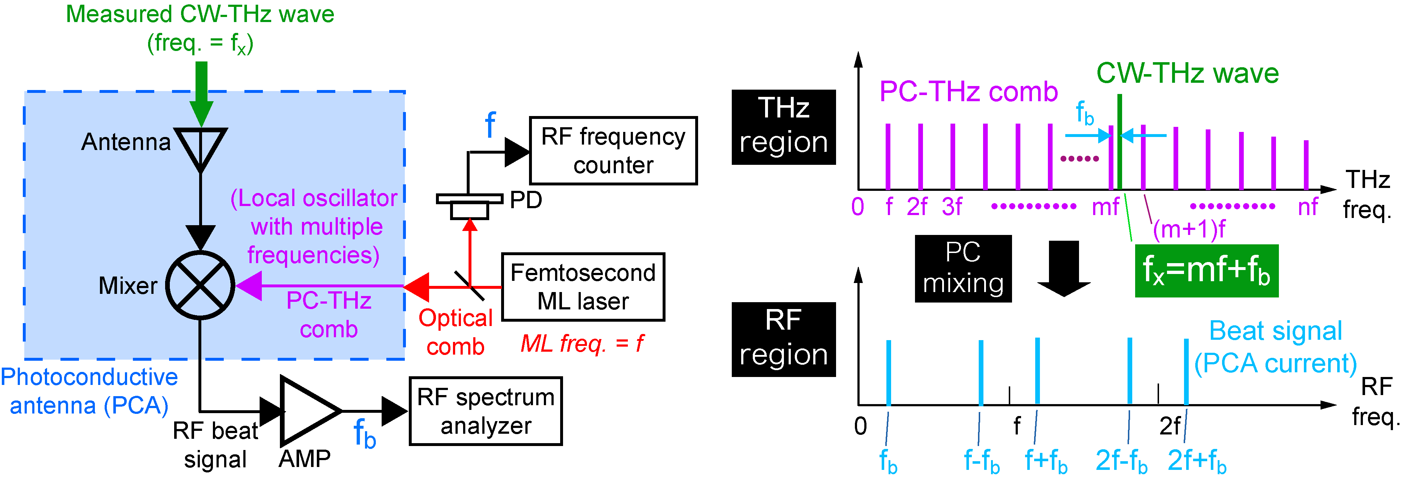
光伝導ミキシング法を用いた THzコム参照型スペクトラム・アナライザー
Freq. domain
f_{THz}
f_{THz}=mf+f_{b}
f_{THz}=mf ± f_{b}
m: コムの次数
f: モード同期周波数
f_{b}: ビート周波数
Ref) S. Yokoyama et al, Opt. Express 16, 13052-13061 (2008).
T. Yasui et al. Opt. Express 17, 17034-17043 (2009).
Notes:
そこで我々のグループでは，光伝導ミキシング法を用いたTHzコム参照型スペクトラム・アナライザーを用いて周波数計測を行ってきた．この手法は，ヘテロダイン法の一種であるが，従来の電気的な手法と比較して違う点が2つある．1つは，ヘテロダインレシーバーとして光伝導アンテナ (PCA) を用いている点である．これにより室温環境で，THz波を高感度で検出することが出来る．さらに多周波の局部発振器としてPCA内部で生成されるフォトキャリア (PC)-THzコムを用いることで，THz帯をフルカバーすることができる．右に本手法の周波数領域での振る舞いを示す．モード同期周波数f間隔のPC-THzコムが生成された光伝導アンテナ内においてCW-THz波が入射すると，光伝導ミキシングによりビート信号がRF周波数帯にダウンコンバートされて現れる．ここで，最低次のビート信号は，CW-THz波に再隣接したコムとのビートであるため，CW-THz波の絶対周波数fTHzはこのような式で表すことが出来る．モード同期周波数fとビート周波数fbはRFスペアナや周波数カウンターなどで簡単に求めることが出来るため，次数と符号を求めることで絶対周波数を求めることが出来る．

Slide 4
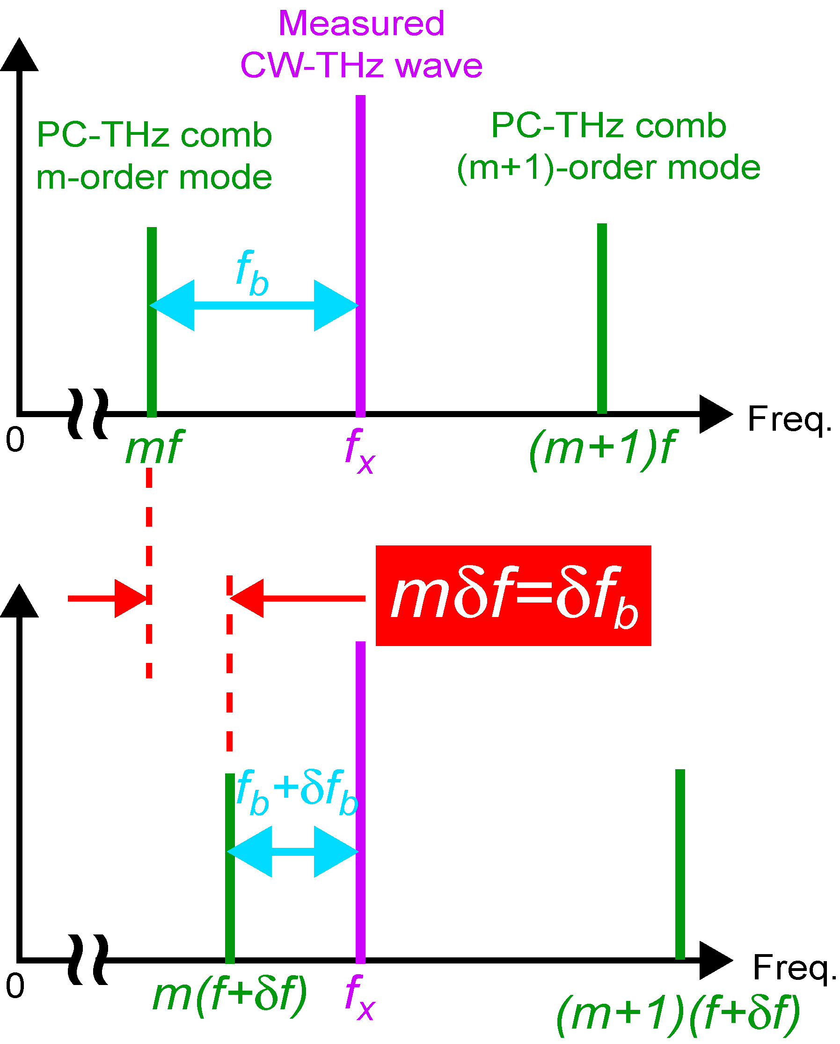
次数mと符号の決定方法
モード同期周波数を δfだけ変化 (f → f+δf)
ビート周波数もδf_{b}変化 (f_{b} → f_{b}+δf_{b})
Notes:
次に次数mと符号の決定方法について説明します．ここではモード同期周波数fからδfだけ変化させます．すると，同じCW-THz波に対してビート周波数もδfbだけ変化し，その時の変化量はこの条件を満たさなければならないので，このような式から次数mを決定することが出来る．さらに次数の符号から絶対周波数の式も決定できる．

Slide 5
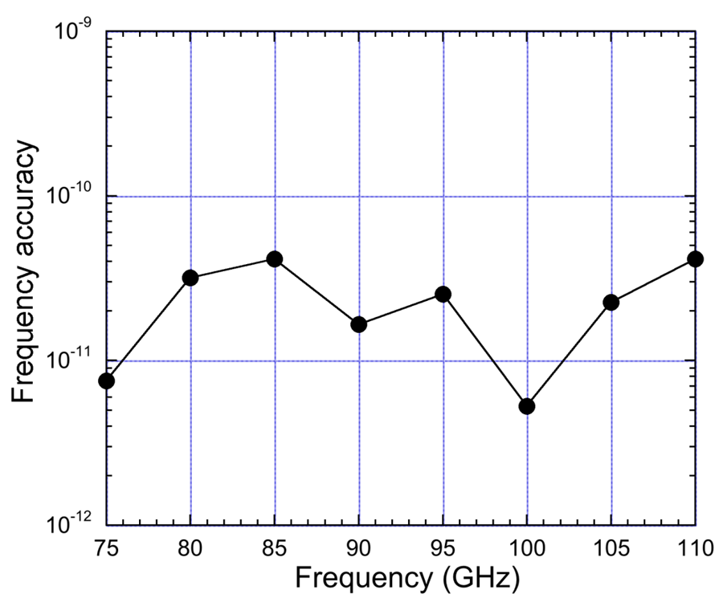
研究経過
Ref) T. Yasui et al. Opt. Express 17, 17034-17043 (2009).
絶対周波数計測
UTC-PDとのビート信号の
リアルタイムモニタリング
Notes:
この手法を用いて我々のグループが行った研究経過を示します。こちらには周波数逓倍器を用いた絶対周波数計測結果を示しており、１１ケタの精度で決定出来ていることが分かります。またCW-THz光源であるUTC-PDを用いてビート信号のリアルタイムモニタリングもこのように行われています。

Slide 6
THzコムスペアナの問題点
モード同期周波数を δfだけ変化 (f → f+δf)
2ステップ
測定
ビート周波数もδf_{b}変化 (f_{b} → f_{b}+δf_{b})
リアルタイムで絶対周波数を決定できない!
(時々刻々と変化するCW-THz波は測定困難)
Notes:
また従来のTHzコムスペアナでは、次数mを決定する際に、モード同期周波数を変化させる前と後の２ステップ計測が必要でした。このことから、リアルタイムで絶対周波数を決定できないので、CW-THz波は一定でなければならず、時々刻々と変化するCW-THz波の絶対周波数は測定できないといった問題があった．

Slide 7
従来研究における問題点
CW-THz波の絶対周波数をリアルタイムで決定出来ない！
今回の研究
デュアルPC-THzコムと測定時間波形のヒルベルト変換を用いることで、変動しているCW-THz波の絶対周波数をリアルタイムで決定する
Notes:
そこでこれらの問題点を解決するために、本研究ではデュアルPC-THzコムと測定時間波形のヒルベルト変換を用いることで、変動しているCW-THz波の絶対周波数をリアルタイムで決定しました。

Slide 8
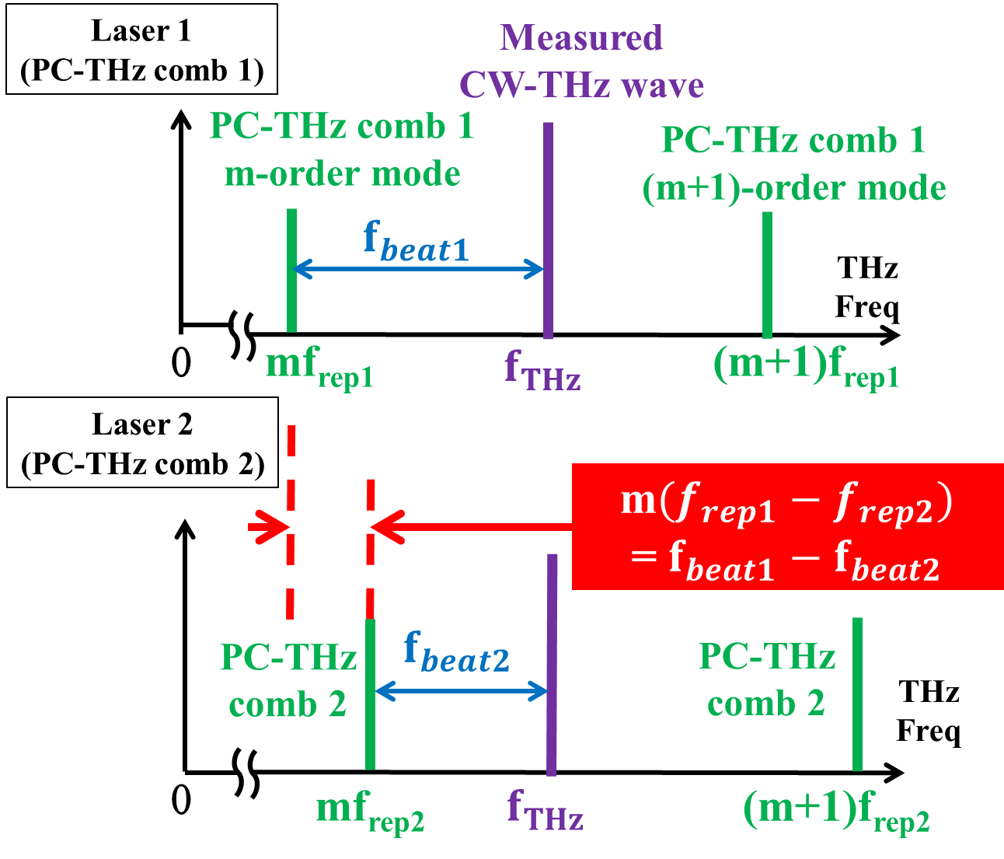
リアルタイムでの絶対周波数の決定法
デュアルPC-THzコム
を用いた並列計測！
周波数カウンターで測定する場合、
(1)ゲート時間の制限があり速い現象が計測できない
(2)高い信号SN比が必要
Notes:
まず，リアルタイムでの絶対周波数の決定方法について説明する．ポイントはモード同期周波数の異なるデュアルPC-THzコムを用いた並列計測であるという点で，これら４つのパラメーターを同時計測することによって次数mをリアルタイムで決定でき、絶対周波数もリアルタイムで計測することが出来る．しかし従来はビート周波数を周波数カウンターを用いて計測していたため、ゲート時間に制限があり速い現象が計測できないといった問題や、信号SN比が高くないとミスカウントしてしまうといった問題があった。

Slide 9
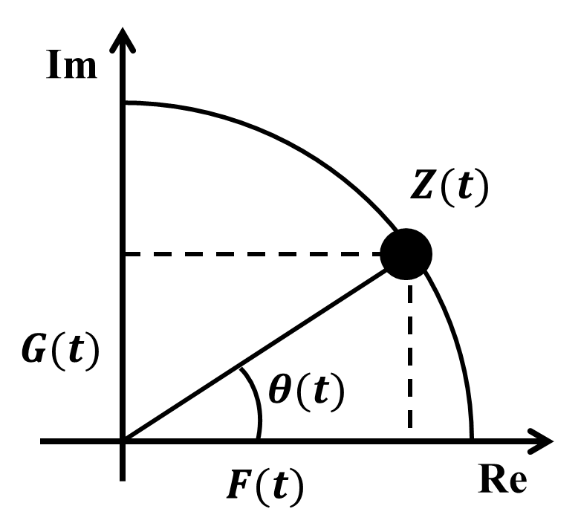
測定時間波形のヒルベルト変換を用いた
瞬時周波数計測
Ref) H. Füser et al, Appl. Phys. Lett. 99, 121111 (2011).
ヒルベルト変換とは, 実領域の測定信号を複素信号に
変換する操作
$Z\left(t\right)=F\left(t\right)+iG\left(t\right)$と表される
これにより求まる瞬時位相を微分することで，
f_{beat1}, f_{beat2}の瞬時周波数を算出することが可能!
Notes:
そこで今回は，時間波形をデジタイザーによって高速サンプリングし、さらにヒルベルト変換を用いて瞬時周波数を計測しました．ヒルベルト変換とは，実領域の測定信号を複素信号に変換する操作で，測定信号をf(t)，ヒルベルト変換後の信号をg(t)とすると，解析信号z(t)はこのように表される．
こちらの図より，瞬時位相はこのように表されるので，瞬時周波数はこれを時間で微分し1/2πをかけることで求めることが出来る．

Slide 10
実験セットアップ
Notes:
本実験のセットアップを示す．レーザーはメンロー社製のファイバーレーザーを用いており，条件はこのようになっている．さらに，モード同期周波数はそれぞれ安定化制御されている．この1.5μmのレーザー光は非線形光学結晶によって波長変換し，PCAに入射する．反対側からは，シンセサイザーの出力を6逓倍したものをCW-THzはとして自由空間を伝搬後，入射している．これにより発生するビート信号はアンプによって増幅され，デジタイザーで取得される．取得された信号はPCで計算され絶対周波数が決定される．

Slide 11
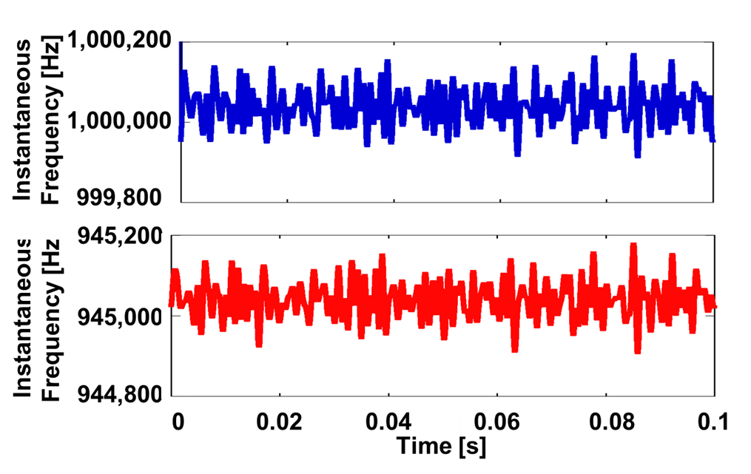
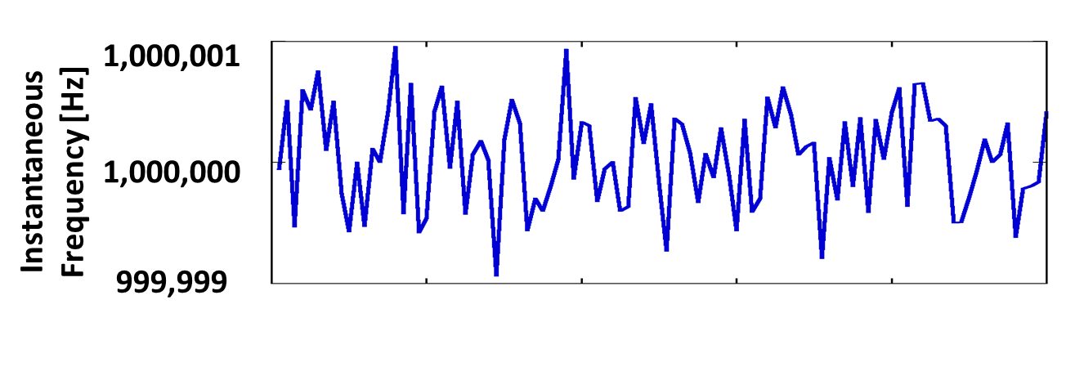
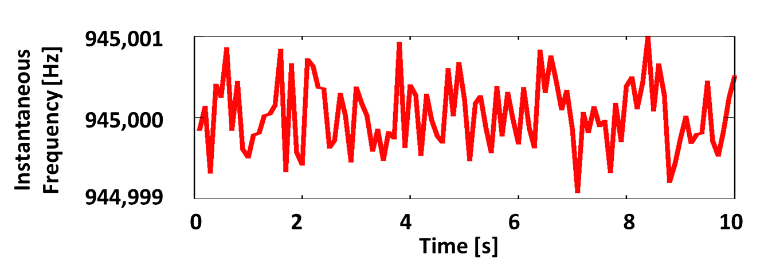
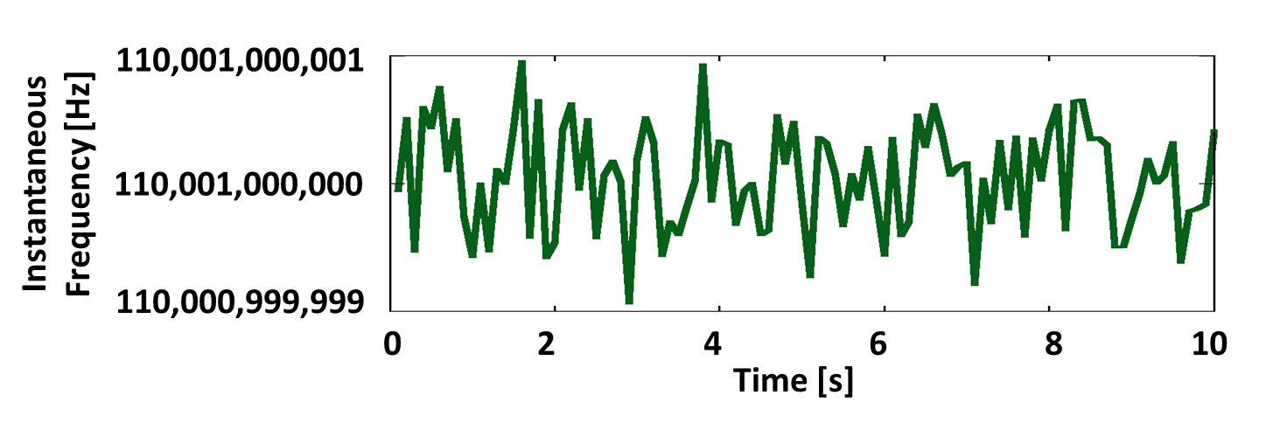
ビート信号とCW-THz波の測定結果
実験条件
・100ms計測
・積算100
f_{beat1}
デジタイザーの
サンプリングレート 10MHz
f_{beat2}
f_{THz}
Notes:
まず，ビート周波数とCW-THz波の測定結果を示す．2つのビート信号の瞬時周波数が示されており，デジタイザーのサンプリングレートは10MHzで100msでの高速計測が可能です．そしてこちらの結果では，それぞれ100msごとに瞬時周波数を測定したものの平均値をとり，それを100回積算した値となっている．これによって1Hz以下の細かい変動が高精度に取得できていることが分かり，この2つのビート周波数から絶対周波数も高精度に決定出来ていることが分かる．

Slide 12
CW-THz波のリアルタイムモニタリング① (周波数変動 = 0.1THz ± 100Hz)
Notes:
次にCW-THz波の絶対周波数をリアルタイムでモニタリングした動画を示す．縦軸は絶対周波数，横軸は時間を示しており，上記には各パラメーターの値を示している．本実験では0.1THzの信号に±100Hz程度の微小な変化を与えているが，その変化が今回初めてリアルタイムで高精度にモニタリング出来た．さらに，パラメーターの値も時々刻々と変化していることがわかる．

Slide 13
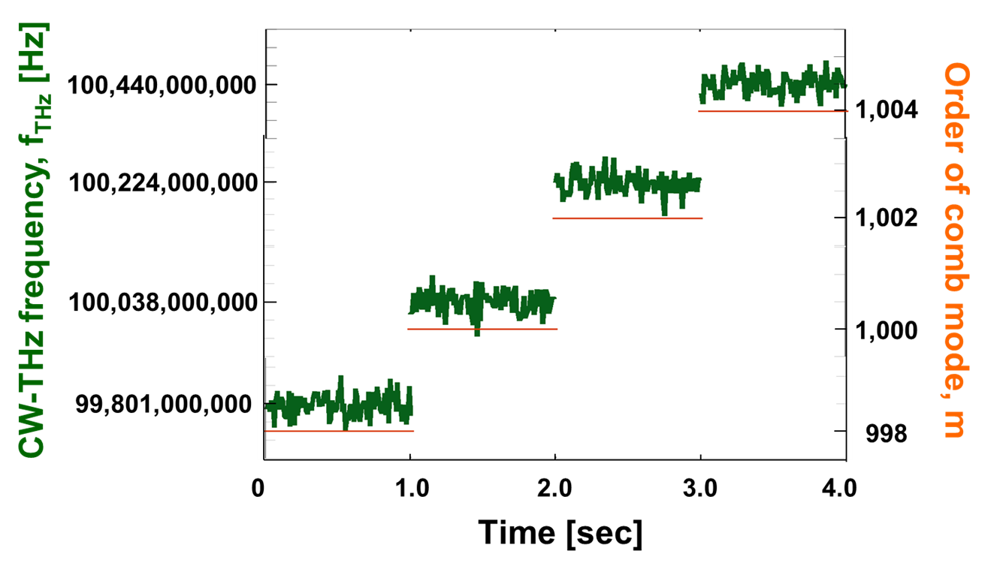
CW-THz波のリアルタイムモニタリング② (周波数変動 = 0.1THz + 200MHz)
$$f_{THz}$$
$$f_{THz}$$
$$f_{THz}$$
$$f_{THz}$$
コムモード次数が変わるような大きな周波数変化(モードホップなど)もリアルタイムで計測可能!
コムの
次数
998
1000
1002
1004
Notes:
次に，微小な変化だけでなく±200MHzと大きな変化を与えたときの計測結果を示す．緑色はCW-THz波の絶対周波数、オレンジ色はコムモード次数を示しており、同じ次数内で絶対周波数の微小な変化が計測出来ている．さらに，次数が変わるように絶対周波数を変化させても計測が出来ており，その後も絶対周波数がリアルタイムで計測出来ている．この結果から，モードホップのようなコムモード次数が変わるような大きな周波数変化もリアルタイムで計測可能であることがわかる．

Slide 14
絶対周波数計測の実験精度
測定誤差の見積もり
∆f_{rep1} = 120µHz
∆f_{beat1} = 21mHz
m = 800~1100
↓
∆f_{THz} = 117~153mHz
本実験での平均精度=3.9*10⁻¹³
Notes:
最後に，絶対周波数計測の実験精度を示す．こちらのグラフでは，CW-THz波を80-110GHzまで変化させた時の測定誤差と実験精度を示しており，本実験の測定誤差は数十ミリヘルツ程度となった．ここで本実験結果の値が妥当かどうかを判断するために各値の揺らぎ量から測定誤差を見積もった．すると計算ではこのようになり，許容の範囲内で一致していた．
さらに，本実験での平均精度は3.9*10⁻¹³という結果が得られた．従来の結果と比べて2ケタ向上している理由は今回ビート信号をヒルベルト変換を用い計測したからだと考えています。
解析の方法が変わったから２ケタ向上 前回はスペアナで計測

Slide 15
まとめ
デュアルPC-THzコムと瞬時周波数を用いることで，変動しているCW-THz波の絶対周波数をリアルタイムで決定した
今後の予定
一つのPC-THzコムを用いてCW-THz波の絶対周波数をリアルタイムに決定する

Slide 17
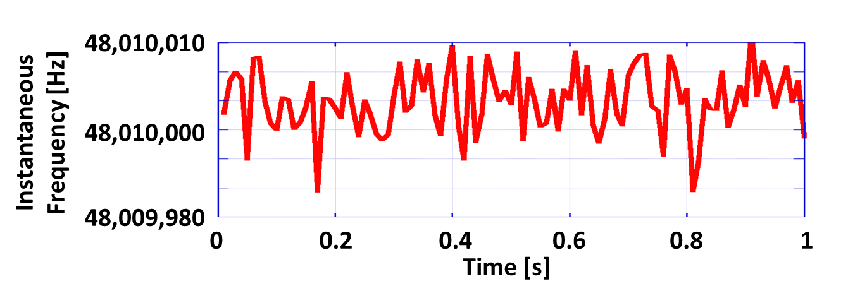
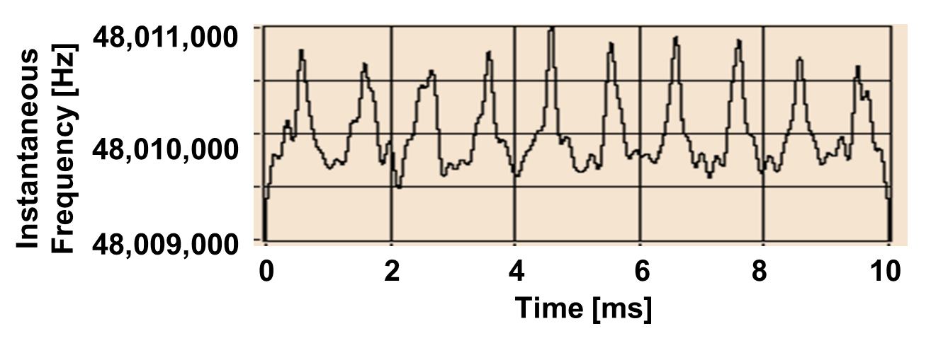
ビート周波数とCW-THz波の測定結果
実験条件
・10ms計測
・積算100
f_{beat1}
デジタイザーの
サンプリングレート 100MHz
f_{beat2}
f_{THz}
Notes:
まず，ビート周波数とCW-THz波の測定結果を示す．2つのビート信号の瞬時周波数が示されており，デジタイザーのサンプリングレートは10MHzで100msずつ計測している．そしてこちらの結果では，それぞれ100msごとに瞬時周波数を測定したものの平均値をとり，それを100回積算した値となっている．これによって1Hz以下の細かい変動が高精度に取得できていることが分かり，この2つのビート周波数から絶対周波数も高精度に決定出来ていることが分かる．

Slide 18
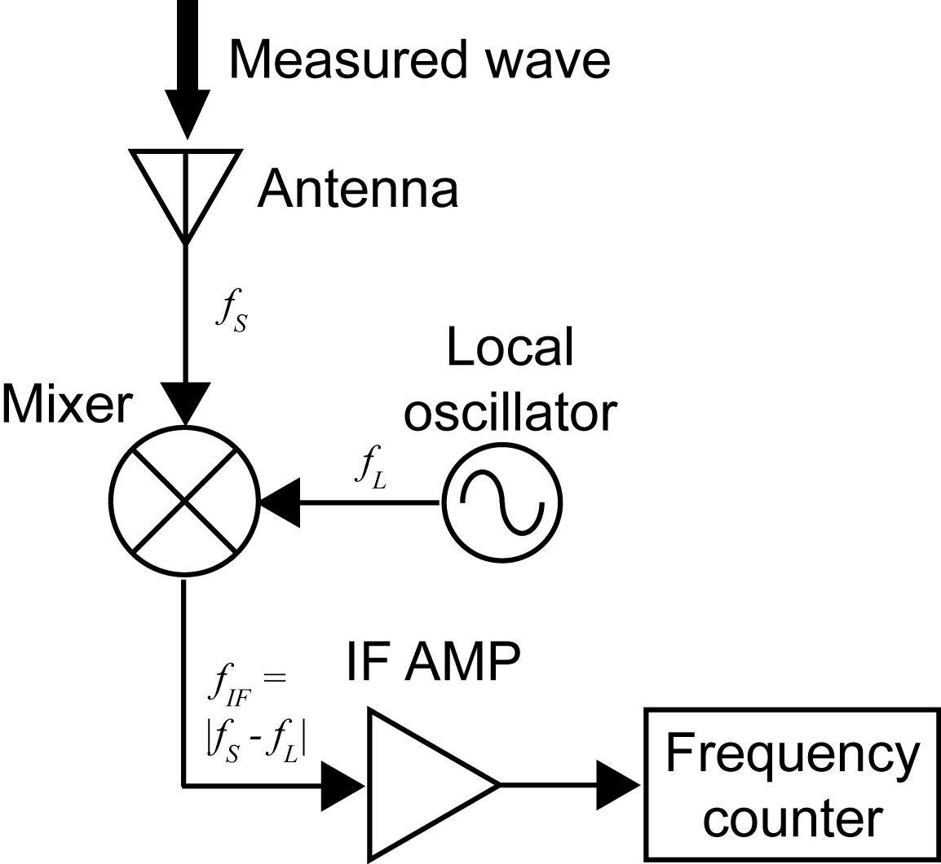
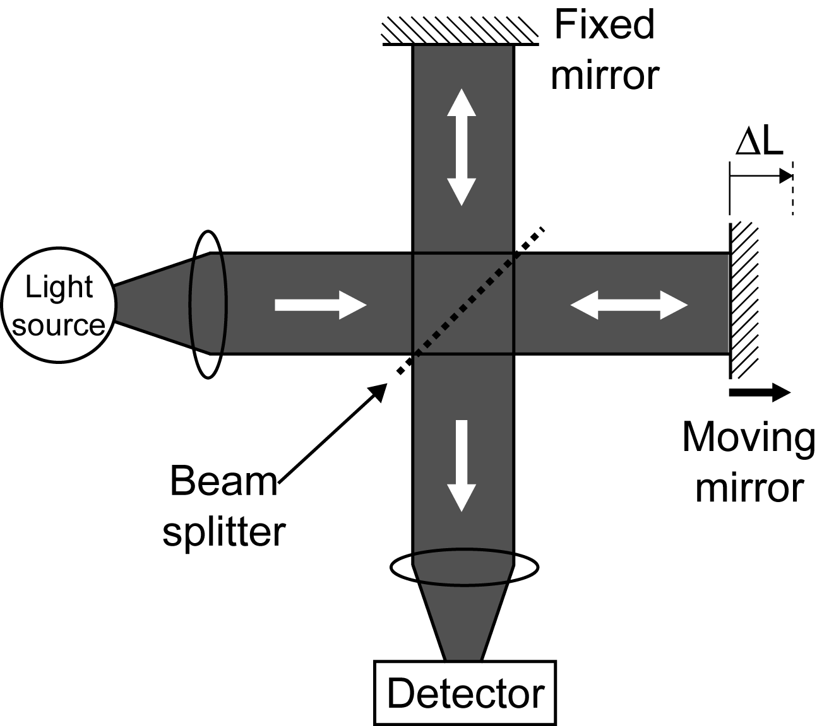
従来法
電気的ヘテロダイン法
光学的手法 (干渉計測)
極低温冷却
ΔL=(λ/2)*N
実用化の障害!
テラヘルツ領域 (0.1~10THz) をカバーすることは難しい
→THz領域をカバーできる新しい手法が必要!
Notes:
周波数計測における従来法を示す．こちらに電気的ヘテロダイン法，こちらには光学的手法として干渉計測を示す．しかし，これらの手法をTHz領域まで拡張した場合，ミキサーや検出器の熱ノイズを抑制するために極低温冷却が必要となり，実用化の障害となっていた．さらに，この手法ではTHz領域をフルカバーすることは難しく，THz領域をフルカバーできる新しい手法が必要でした．

Slide 19
背景
近年、テラヘルツ (THz) 波が大容量無線通信のための新しい手段として注目
THz無線通信など
テンポラリなネットワーク
多数局間の混信を避ける必要がある
ホットスポット, レンタルDVDショップ
THz領域において高精度な周波数計測技術が必要
(http://www.ile.osaka-u.ac.jp/research/THP/pdf/oyobuturi300.pdfより)
(テラヘルツ技術動向調査報告より)
Notes:
無線LANを用いる。
周波数の割り当てが厳密に決められていて、THz領域でも同じことが言える。
無線周波数(10GHz～275GHz)
天文分野やアマチュア無線

Slide 20
光コムとTHzコム
Notes:
光周波数コム
時間領域において非常に安定した超短光パルス列をフーリエ変換後, 周波数領域で多数の周波数モード列が等間隔 (＝モード同期周波数f) で並んだ櫛の歯状の超離散マルチ・スペクトル構造
フォトキャリヤTHzコム (PC-THzコム)
フェムト秒レーザー光をTHz検出用PCAに入射すると, フォトキャリヤの生成・消滅がフェムト秒レーザー光に同期して繰り返される. その結果, フォトキャリヤのピコ秒モード同期パルス列が生成される. このようなピコ秒モード同期パルス列は, 周波数領域において, THz領域の周波数コムを形成する.
広帯域・各周波数モードの幅が狭く、等間隔

Slide 21
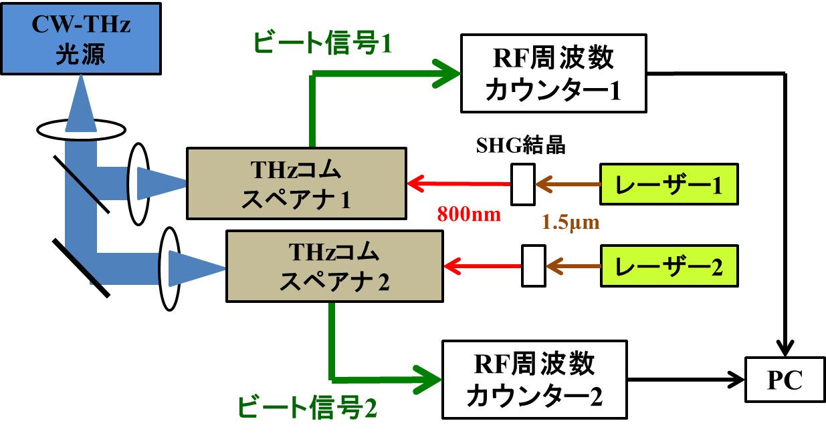
従来は
それぞれのf_{beat}を周波数カウンターで計測
→その値をPCに取り込み絶対周波数を取得
周波数カウンターを利用すると高速計測が困難
Notes:
周波数カウンターを使用するとゲート時間の平均値しか計測できない、信号SN比がいる

Slide 22
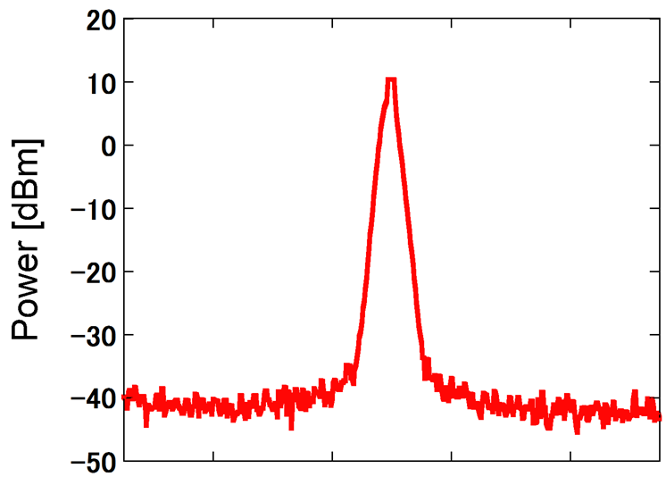
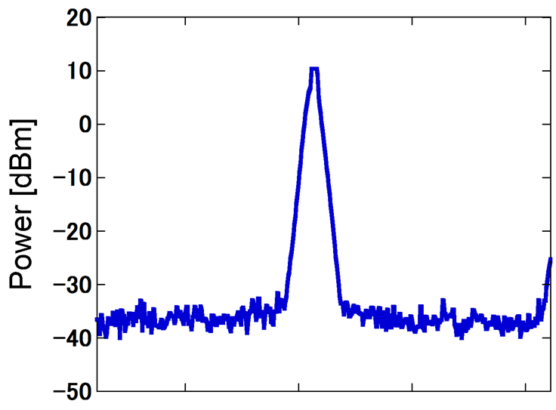
CW-THz波と2つのPC-THzコム間のビート信号
PC-THzコム (1)
(f_{rep1} = 100,000,000 Hz)
@安定化制御
PC-THzコム (2)
(f_{rep2} = 100,000,050 Hz)
@安定化制御
f_{beat1}=1,004,000.2Hz
f_{beat2}=954,000.29Hz
リアルタイム で決定出来る!
m= |f_{beat1}-f_{beat2}|/|f_{rep1}-f_{rep2}|
=|1,004,000.2-954,000.29|/|100,000,000-100,000,050| = 1000
f_{THz} = mf_{rep1}+f_{beat1} = 1000*100,000,000+1,004,000.2 = 100,001,004,000Hz
Notes:
ここに実際のCW-THz波と2つのPC-THzコムとのビート信号を示す．モード同期周波数はそれぞれこのような値で安定化制御されており，ビート周波数はこのように測定された．そしてこれらの値を式に代入することで絶対周波数がリアルタイムで決定できる．

Slide 23
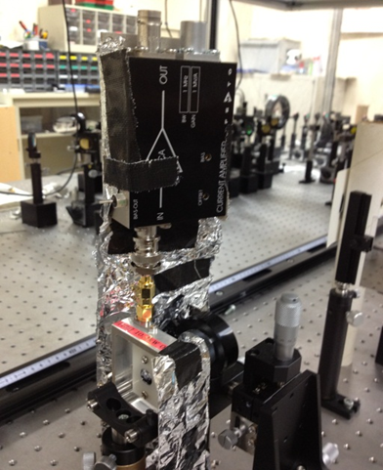
THzコムスペアナの問題点①
fsレーザー
アンプ
波長変換
ビート
信号
・スペアナ
・周波数カウンター
CW-THz光源
PCA
測定ヘッド(PCAとカレントプリアンプ部分)が大型である
Notes:
しかし従来のTHzコムスペアナのセットアップは、自由空間光学系となっており、さらにPCAとアンプの部分は大型化していた。そこで光伝導アンテナモジュールを作製しファイバーを直接カップリングすることで、小型、フレキシブル、ロバスト、アライメントフリーといった利点が付加できると考えている。そこで今回はPCAとカレント・プリアンプ部分である測定ヘッドの小型化を検討した。
☞カレント・プリアンプ組み込みモジュール
ノイズ特性と周波数特性の向上

Slide 24
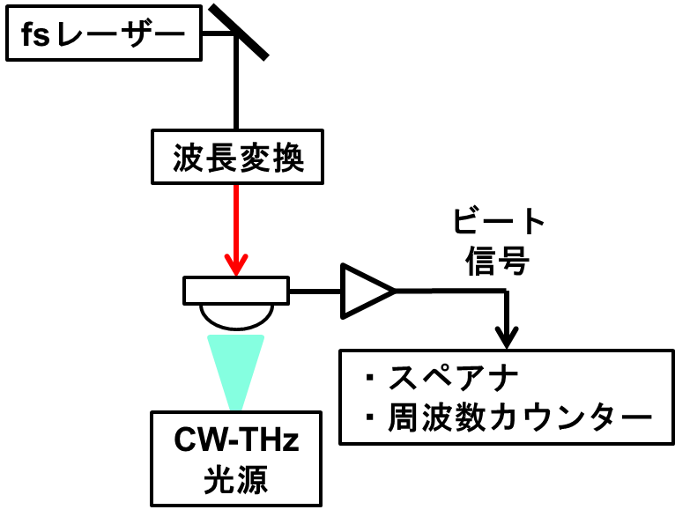
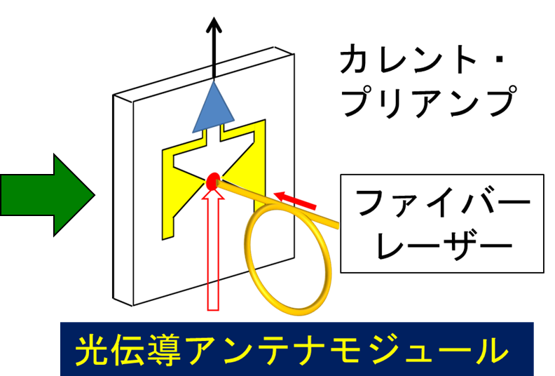
小型PCA・アンプ複合 モジュールの開発
小型、フレキシブル、ロバスト、アライメントフリーといった利点が付加できる
Notes:
従来のTHzコムスペアナの問題点を踏まえて我々は光伝導アンテナモジュールを検討しました。これによりファイバーレーザーをPCAに直接カップリングでき、カレントプリアンプも組み込むことで小型で、フレキシブル、ロバスト、アライメントフリーといった利点が付加できると考えています。

Slide 25
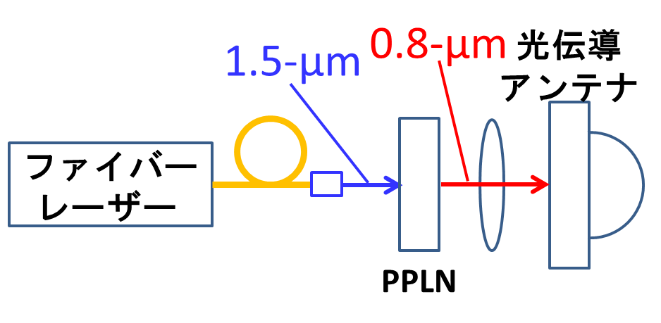
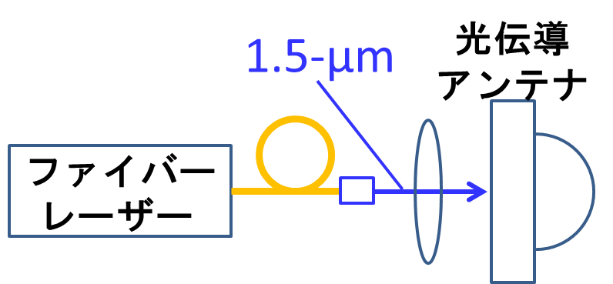
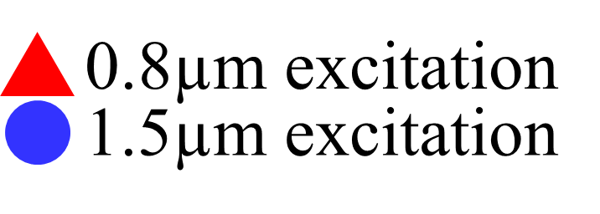
LT-GaAs-PCAへの1.5µm光
直接カップリング
PCA励起光波長による違い＠パワー依存性
LT-GaAs-PCA@0.8µm光
LT-GaAs-PCA@1.5µm光
十分なパワーをしっかり集光すれば、同数のフォトキャリヤ数を生成可能
Notes:
まず初めに、LT-GaAs-PCAを1.5µm光で励起できないか可能かどうかの検討を行った。1.5µm光では通常、InGaAs-PCAが使われるが性能の問題で今回はバンドギャップエネルギーが波長840nmに対応するLT-GaAs-PCAを用いて、PCA励起光波長による違いをパワー依存性の観点から比較しました。実験系をこちらに示します。通常はファイバーレーザーの1.5µm光を波長変換して使用します。しかし今回は、1.5µm光をそのまま入射した時の結果も測定し比較しました。こちらに結果を示します。このグラフは縦軸にPCAの抵抗値、横軸にレーザーパワーを示しており、抵抗値1MΩにするために必要なレーザーパワーは大きく違った。しかし波長変換の効率を考えると同じです。よってこの結果から十分なパワーを集光したら入射すれば同数のフォトキャリヤ数を生成可能であることが分かります。
励起光波長による違いを示します．
まずLT-GaAs-PCAはバンドギャップエネルギーが波長840nmに対応します．
そこで．通常ファイバーレーザー光1.5µｍを非線形光学結晶であるPPLNで波長変換を行い0.8µmにしてPCAに集光しています。
GaAS-PCAは高感度で低ダークカレンドですが波長変換が必要になります．
また，LT-GaAs-PCAに1.5µm光で励起可能であることが過去報告されています．
バンドギャップエネルギーは対応していませんが，およそ2倍であるため，2段階励起が起こっていると考えられます．
従来感度のよいとされたPCAを用い，直接カップリング可能なため理想的です。
そこで，2つのセットアップを用い，PCAのフォトキャリア数の入射パワー依存性と，THzスペアナの特性評価を行いました．
ダークカレント 光がないときに流れる漏れ電流←熱によって発生する
不純物や格子欠陥が存在するために禁止帯幅より小さなエネルギーの光でも，これらの準位から電子または正孔が励起されて電気伝導度が増加する外因型

Slide 26
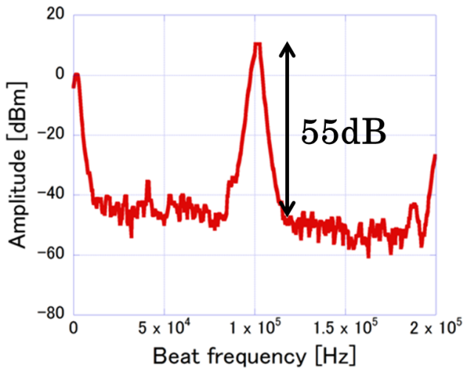
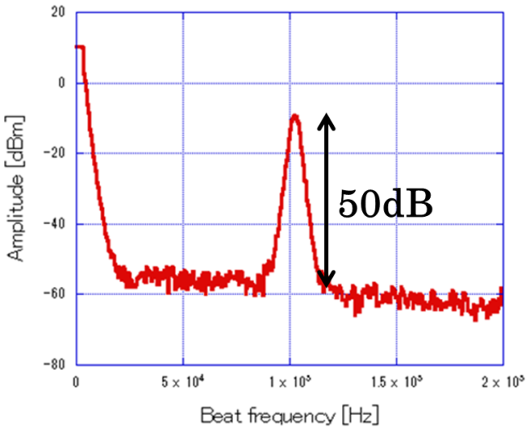
THzコムスペアナ信号SN比(100kHz)
0.8µm光
入射パワー=14mW
PCA抵抗値=0.65MΩ
1.5µm光
入射パワー=100mW
PCA抵抗値=1.2MΩ
1.5µm光において0.8µm光と同等の検出感度を確認
Notes:
そこで次にフォトキャリヤ生成数を同程度にし、その時のビート信号SN比を比較しました。こちらがその結果を示しており、0.8µm光の場合SN比は55dBとなり，1.5µmの場合SN比は50dBとなりました．このことから、従来法と同等の検出感度を確認出来ました。

Slide 27
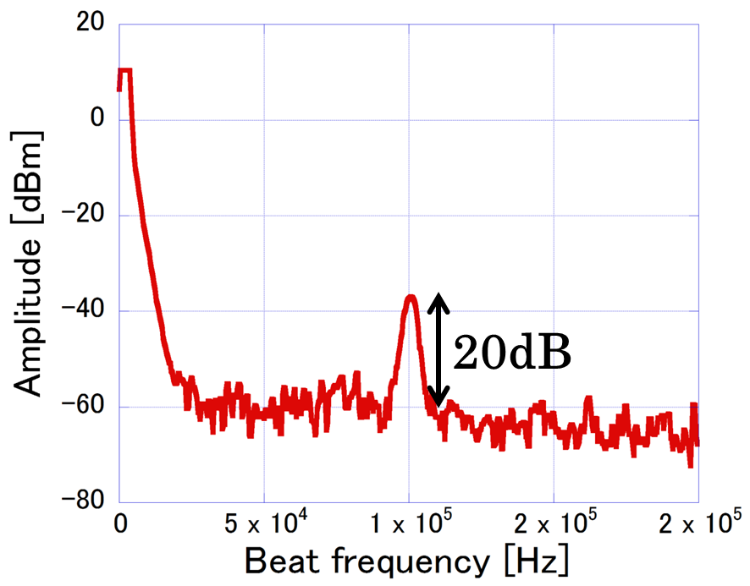
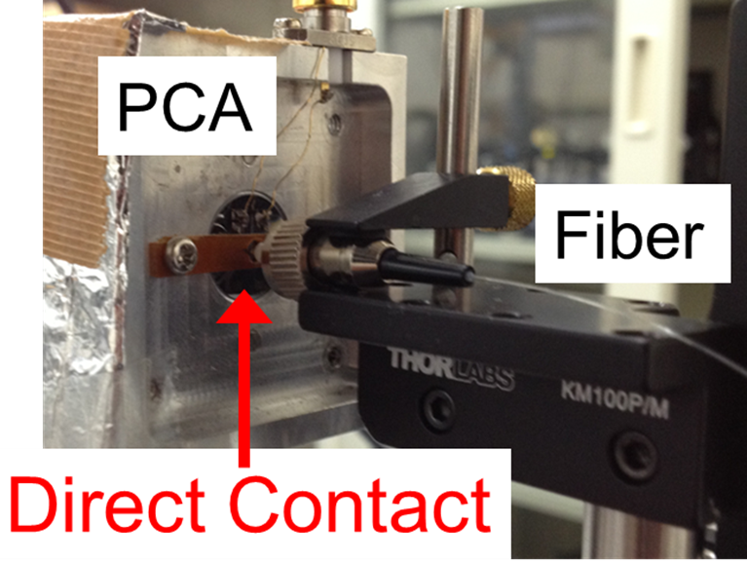
ファイバーの直接カップリング
入射パワー=189mW
PCA抵抗値=1.8MΩ
ビート周波数=100kHz
ビーム径 10μm
Direct coupling
レーザー光のコリメート&集光
アンテナ形状の最適化
レンズを用いて集光した
場合に比べ30dB低下
Notes:
次にPCAにファイバーを直接近づけて実験を行いました。こちらに写真を示しており、条件はこのようになりました。このセットアップを図で示すとこのようになり、ファイバーの先端をPCAのギャップ部分に近づけています。理想はギャップ部分にこのようにビームがあるとよいのですが今回のビーム径は約10μmでこのようにビームが当たっていることになります。これにより実際のビート信号は、レンズを用いて集光した場合に比べてSN比が30dB低下したと考えられる。したがって、レーザー光のコリメートと集光するか、アンテナ形状を最適化する必要があるのではないかと考えています。
PCAの抵抗値が十分下がっていないため
ファイバーサイズのコリメートと集光 ファイバーのモードフィールド径(ビーム径)=10μm NA=0.14

Slide 28
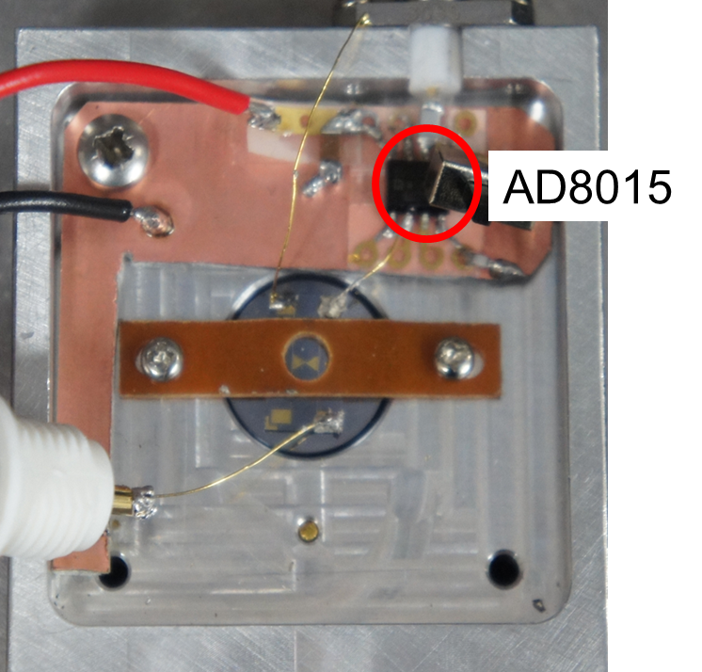
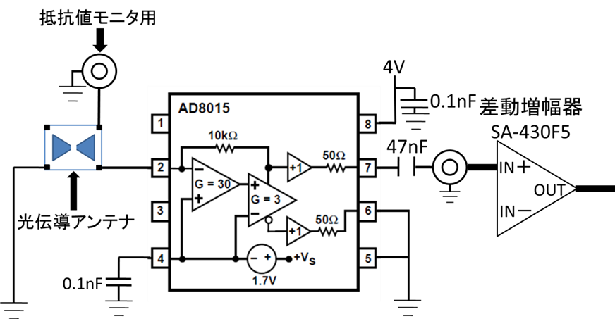
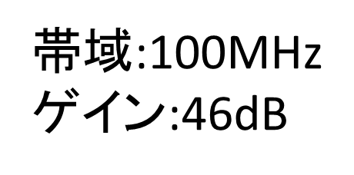
(b) PCAと高速アンプのモジュール化
トランス・インピーダンスアンプ
Notes:
次に、PCAと高速アンプのモジュール化について説明していきます。今回用いたトランスインピーダンスアンプはどのようなスペックのもので、実際の回路図はこちらになります。こちらではPCAの抵抗値をモニタ出来るようになっており、さらにアンプからの出力はこのような差動増幅アンプによって増幅され、その後スペクトラムアナライザーで検出しました。実際に作製したモジュールはこちらになります。
実際の高速光通信用のフォトダイオードアンプにおいて，ダイオードとアンプは同一パッケージ内にあり，ボンディングワイヤーによってミリメートル以下の配線で結ばれている T-ZAMpのノイズと帯域幅
AD8067

Slide 29
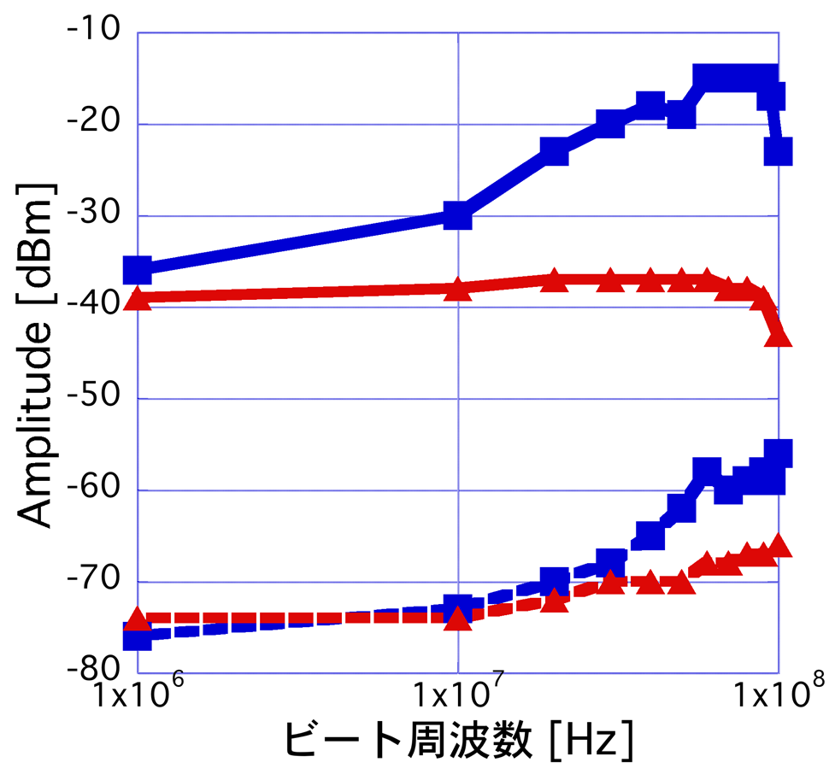
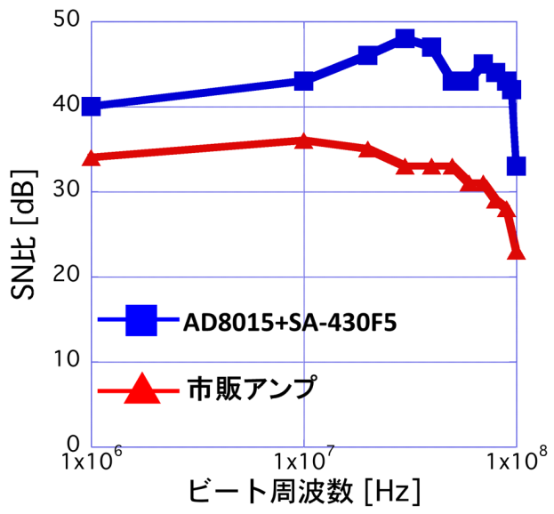
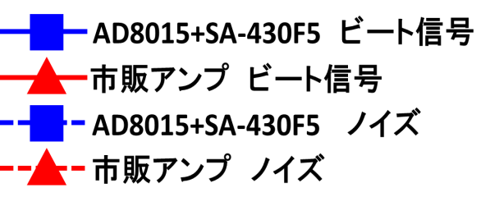
実験結果：信号強度とSN比
信号強度
SN比
市販品(帯域100MHz,ゲイン50kΩ)に比べ
5~15dB検出感度を向上
Notes:
実験結果を示します。こちらにはビート信号の信号強度、こちらにはSN比を示しています。赤色で示した市販アンプと比較して、青色で示した今回のモジュールは信号強度が増加しており、SN比は5～15dB向上していることが分かります。

Slide 30
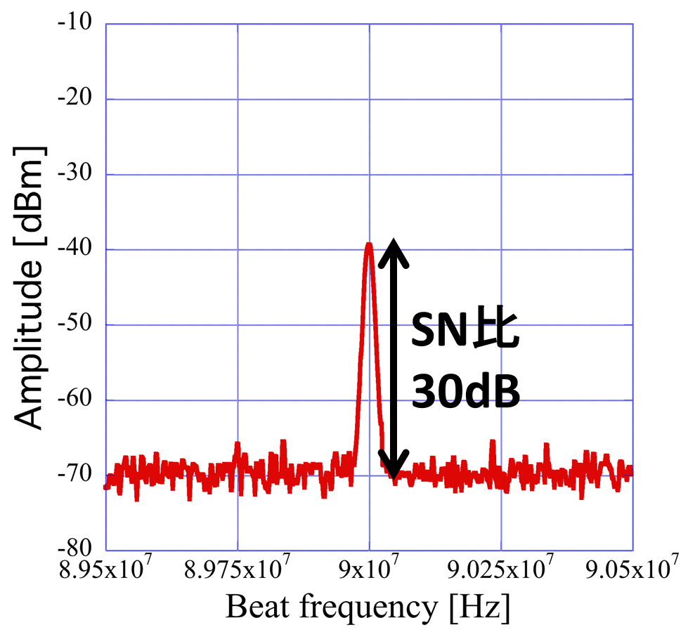
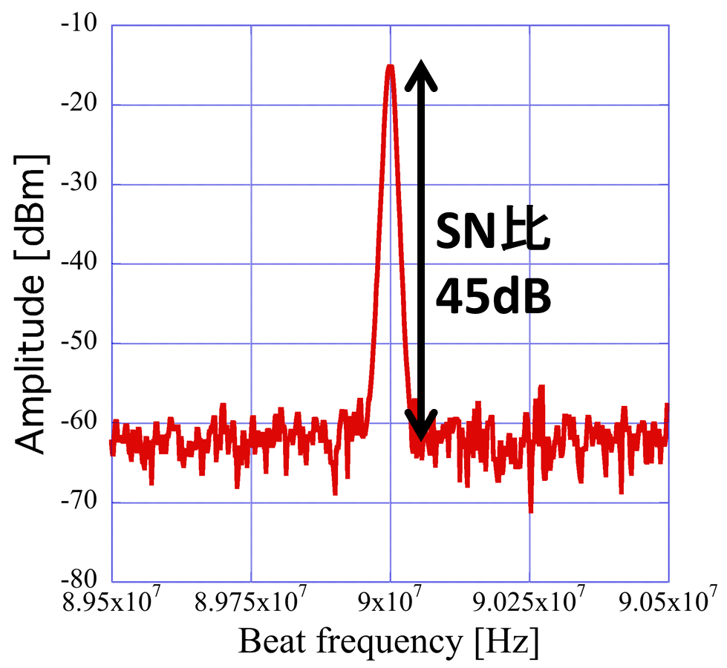
実験結果：ビート信号スペクトル
(ビート周波数90MHz)
PCA + 市販カレント・プリアンプ
PCA・アンプ複合モジュール
Notes:
またビート周波数が90MHzでのビート信号SN比を比較すると、市販カレント・プリアンプは30dBに対して自作モジュールは45dBとなった。

Slide 31
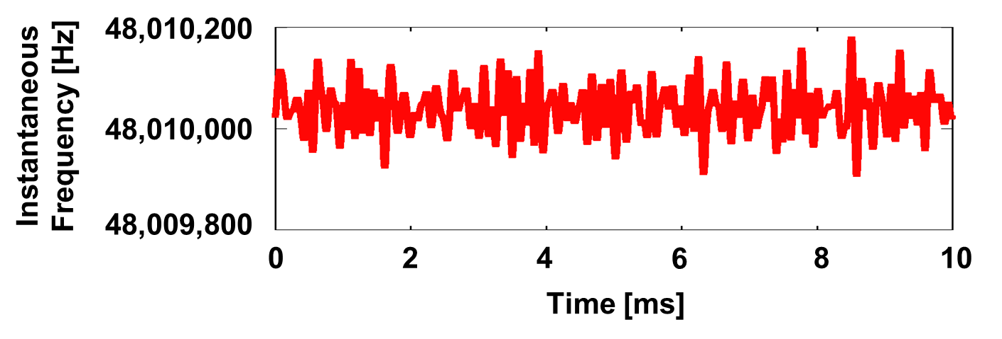
ビート周波数とCW-THz波の測定結果
実験条件
・10ms計測
・積算100
f_{beat1}
デジタイザーの
サンプリングレート 100MHz
f_{beat2}
f_{THz}
Notes:
まず，ビート周波数とCW-THz波の測定結果を示す．2つのビート信号の瞬時周波数が示されており，デジタイザーのサンプリングレートは10MHzで100msずつ計測している．そしてこちらの結果では，それぞれ100msごとに瞬時周波数を測定したものの平均値をとり，それを100回積算した値となっている．これによって1Hz以下の細かい変動が高精度に取得できていることが分かり，この2つのビート周波数から絶対周波数も高精度に決定出来ていることが分かる．

